Slide 1
Geokalkyl 1.3.2
GIS-noteringar
Förbättringar - bugglista
\\fileserv\goteborg\bolind\Uppdrag\_geokalkyl\jon\ppt_out\Geokalkyl132_GISnoteringar_bugglista_förändringsförslag_ver2.pptx

Slide 2
GIS-ingenjör OCH geotekniker (OCH planarkitekt). Måste samverka. Utformning/ansättande av GTK är (naturligtvis) helt avgörande för typ av grundläggning→kostnader.
Förberedelsearbetet (GIS grunddata – NH, jordart och planområde - och bedömda GTK) är kanske 80-90% av arbetstiden, resten är själva körningarna och kontroller av dessa.
Noga med GIS indata för planområdet - byggnader, grönytor och hårdgjorda ytor får inte överlappa varandra och skall exakt motsvara analysområdet. Höjdzonering är viktigt.
Metod B i manualen har setts över och kompletteras till rapport nr2.
Endast första ’sämsta’ GTK-lagret räknas på → GTK måste skapas i enlighet med detta faktum.

Slide 3
Förbättringsförslag, 1 (små insatser)
Avrundning av totalsumma i sista resultat-xls – t ex till närmaste Mkr eller närmaste 100tkr? (Elias fix till ver 1.4)
Ta bort eller revidera/fastlägga datum i ../Data/Villkorsmatriser.xlsx (Elias fix till ver 1.4). Det kan vara förvillande med gamla arbetsversioner. Den Villkorsmatriser.xlsx som ligger i mallen är förstås gällande.
Skall stå m³ istf. m² (felskrivet nu alltså) i xls resultattabeller. (Elias fix till ver 1.4)
Inte behöva skriva in kPa (lite script IF enfamiljs=40, flerbostads&övriga=50) – enkelt annars för GIS-ingenjören att fixa i t ex FieldCalculator. (Elias fix till ver 1.4)
*) Mats Ö har ett sådant exempel för Nyköping \\arceniac\c$\matobe\geokalkyl\nyk\step by step log (manual, checklist).txt

Slide 4
Förbättringsförslag, 2 (lite större)
Beräkna saneringskostnad baserat på volym och schablonkostnad (villkorsmatris) per ton i stället för manuellt införande av en totalsiffra?
I rapport#2, återge ett ’verkligt’ exempel (traditionellt beräknad grundförstärkningskostnad) och jämför med Geokalkyl. Vi har ett case p.g. via NCC (Kvillebäcken Göteborg)
Kortfattad checklist i txt eller xls med ”steg för steg”? (eller som bilaga i manualen/rapport#2)
*) Mats Ö har ett sådant exempel för Nyköping \\arceniac\c$\matobe\geokalkyl\nyk\step by step log (manual, checklist).txt

Slide 5
Förbättringsförslag, 3 (symbolisering)
Påtala möjligheten att använda alternativ manérsättning för kostnad/m2? (se exempel Jönköping, många byggnader över 1000kr/m2 (som är default max s a s), kan enkel ändra av GIS-ingenjör, tycker inte vi skall ändra i mall-verktyget.
Fundera på om TOC:en (i en slutprodukt) ska innehålla ’bättre’ beskrivning (text) för varje enskilt lager. Anpassas för CityEngine, ssk med tanke på gruppering av lager
Diskutera om/hur ESRI City Engine viewer skall användas. (City Engine är ett sätt att exponera 3D-scener från ArcScene till webbmiljö – dvs fler kan se utan att behöva ArcGIS eller stöd från GIS-ingenjör). City Engine viewer ersätter tidigare försök med 3D PDF-er?

Slide 6
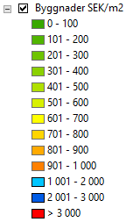
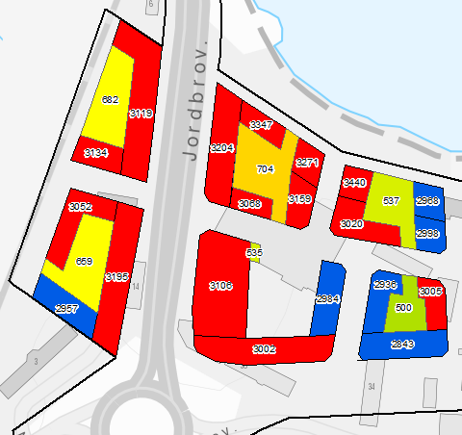
Alternativ manér- sättning för kostnad/m2

Slide 7
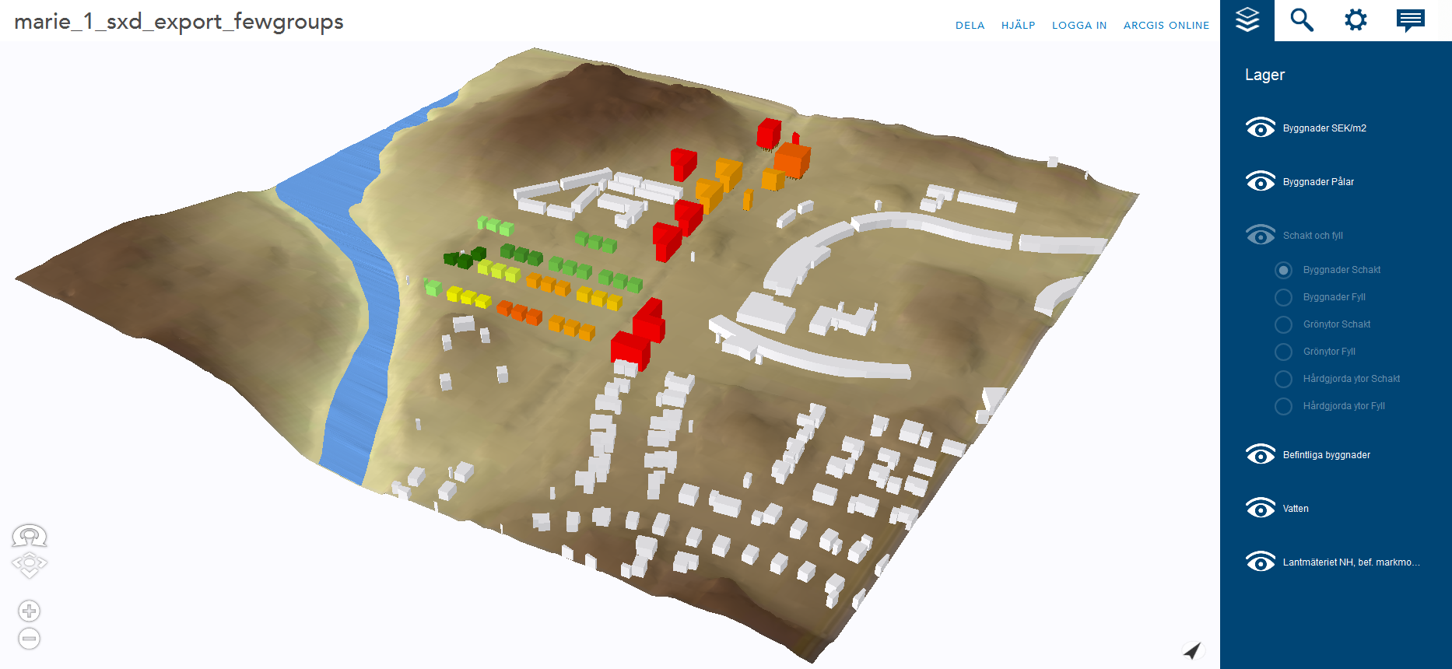
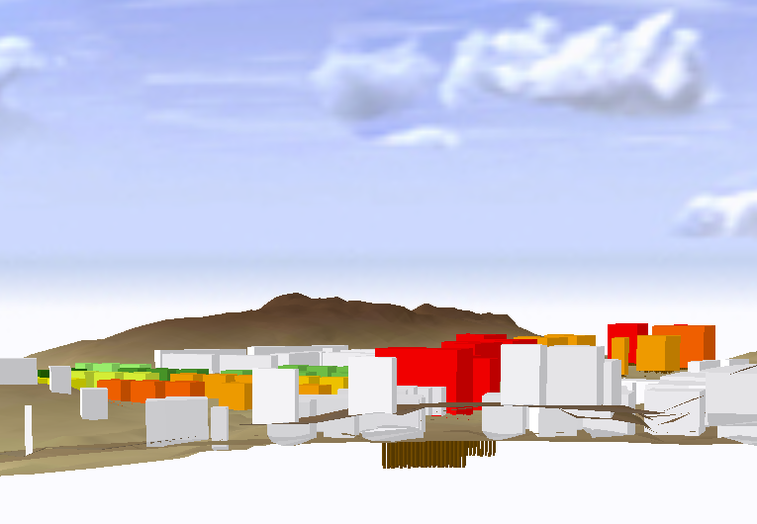
Visning av en ArcScene 3D vy i webbmiljö med ESRI City Engine viewer (via ArcGIS Online)

Slide 8
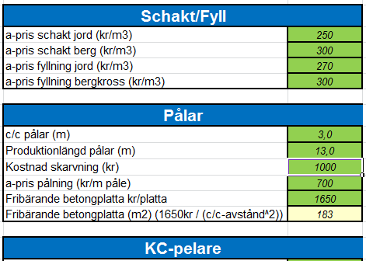
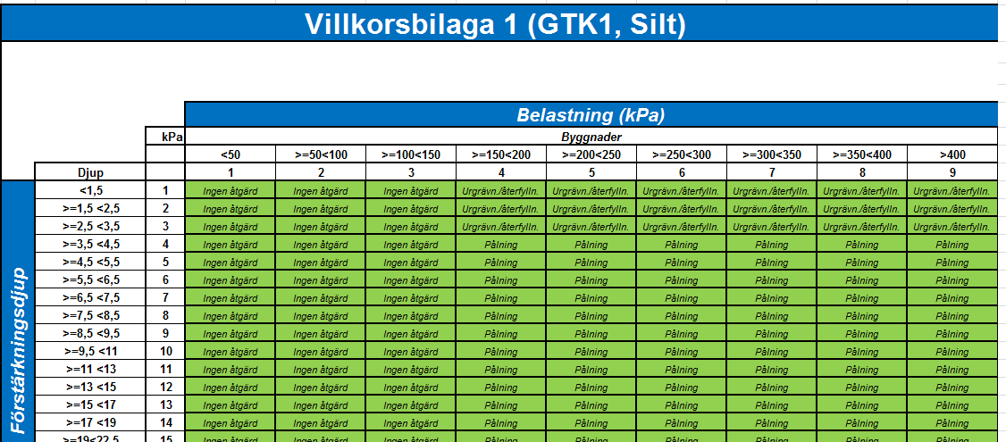
Viktiga villkorsmatriser att poängtera, 1
../Data/Villkorsmatriser.xlsx, fliken ”Inparametrar” (dvs a-priser för olika pålar, schakt, fyll mm)
../Data/Villkorsmatriser.xlsx, fliken ”Villkorsmatriser_Byggnader”

Slide 9
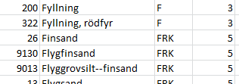
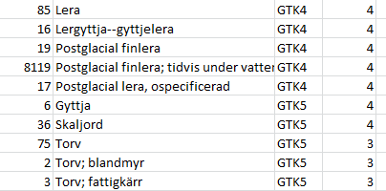
Viktiga villkorsmatriser att poängtera, 2
Tabellen KlassOmvTabell ligger lite dolt i Underlag.gdb, här utskriven/exemplifierad i ’läslig’ form*). Detta är defaultvärden, eller utgångsvärden (några utgångsvärden måste man ha!) som omvandlar ca 165 jordarter till en viss GTK och med ett visst, utgångsmässigt, djup. Det är denna man indirekt ändrar genom att bedöma nya GTK-er!
……
……
……
……
……
……
……
……
……
……
*) \\fileserv\goteborg\bolind\Uppdrag\_geokalkyl\jordarter_villkorsmatris_160526\KlassOmvTabell_jordarter2GTK.xlsx

Slide 10
Tidigare noteringar

Slide 11
Slutsatser/anmärkningar (matobe/160309)
Man kan inte nog poängtera behovet av GIS-ingenjör OCH geoktekniker för bedömning av GTK mm. Utformning/ansättande av GTK är (naturligtvis) helt avgörande för typ av grundläggning→kostnader.
Det är noga med GIS indata (som med stor sannoliket GIS-ingenjören får fixa till, hur bra det kommunala underlaget än är), t ex:
Analysområdet får inte gå innanför datamängden. Om området består av flera exploateringsområden, som t ex skärs av en väg som skall vara kvar, bör det delas upp i flera analysområden
Byggnader, grönytor och hårdgjorda får inte överlappa varandra (som det gjorde i Jon_kn indata)
Om man bara har t ex byggnadshöjder, måste våningsplan manuellt (FieldCalculator) beräknas.
Zonering är viktig – vilka höjder skall slutet ha?
Kommunen måste höfta vilka byggnader som skall ha källare och hur många
Alla byggnader måste påföras ett unikt namn. Alla byggnader måste ha ”Typ av byggnad” (Flerbostadshus, etc) om Metod A används
Metod B i manualen behöver ses över/kompletteras, t ex:
Det räcker inte med antal våningsplan, belastning måste in i tabellen (belatning=50x#vån)
Manualen beskriver de fyra text-resultat-xls-en för Excel/Office2010, som inte klarar Elias makron med relativa sökvägar. Då krävs Office 2013. Därför finns nu Sammanställning_utan_makro.xlsm
Glöm inte ändra nivå för bottenplatta om källare
OBS! Endast första ’sämsta’ GTK-lagret räknas på → Skapa GTK i enlighet med detta.

Slide 12
Slutsatser/anmärkningar (matobe/160309)
Förberedelse-arbetet (GIS grunddata och skapa GTK) är kanske 90% av arbetstiden, resten är själva körningarna och kontroller av dessa.
Metod B i manualen behöver ses över/kompletteras, t ex:
Det räcker inte med antal våningsplan, belastning måste in i tabellen (belastning=50x#vån)
Manualen beskriver de fyra text-resultat-xls-en för Excel/Office2010, som inte klarar Elias makron med relativa sökvägar. Då krävs Office 2013. Därför finns nu Sammanställning_utan_makro.xlsm
Glöm inte ändra nivå för bottenplatta om källare
OBS! Endast första ’sämsta’ GTK-lagret räknas på → Skapa GTK i enlighet med detta.
Översyn av Metod B omfattar en enkel checklist (i tabellform, baserat på min step by step log (manual, checklist).txt
Står fel i resultat-xls-en på schack/fyll: Står m2 skall stå m3. (ft) betyder “teoretisk fast volym”?

Slide 13
Förbättringsförslag
Vad används ANDAMAL_1T till? Elias säger den inte behöver vara med i Metod B
Inte behöva skriva in kPa (lite script IF enfamiljs=40, flerbostads&övr=50)
Autonamning i MetodB ?
Beräkna saneringskostnad baserat på volym och schablonkostnad (villkorsmatris) per ton istf manuellt införande av en totalsiffra
Avrundning av totalsumma i resultat-xls
Förtydliga Metod B, inklusive en kortfattad checklist i xls med steg och exempel Nyk (baserat på min ” step by step log (manual, checklist).txt”

